Slide 1


可多方控制的传感器信息显示系统
刘金源

Slide 2

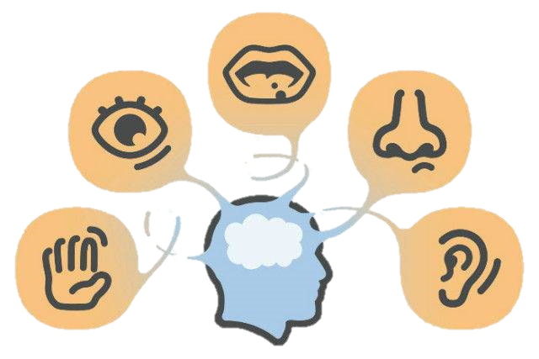
开发背景
现今传感器应用无处不在，其将物理信息转换为有关电信息，并将信息传递给MCU，使主控可以根据该信息作出相应反应，这点与人体机理极为相似。传感器之于MCU相当于人的感官之于大脑，故传感器在电子应用中极为重要，然而传感器采集的信息无法直接被人们感知，若想知道传感器数据最常见的方法便是通过屏幕显示信息，从这点来说屏幕是连接传感器与人类感官的桥梁，故在确定方案时想到可将传感器数据输出至液晶显示器上，以实现对传感器信息的观察。

Slide 3
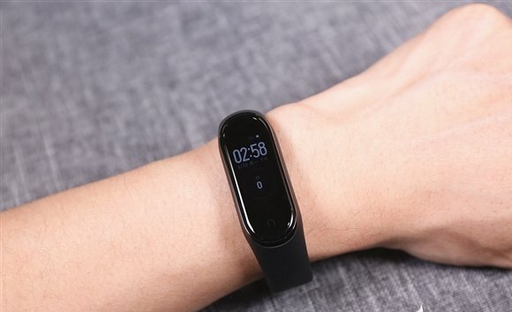
传感器选择
受可穿戴式电子产品的启发，想到可以对屏幕信息进行分屏显示，即一次只显示部分信息，不必过度使用屏幕资源（包含屏幕大小资源及MCU有限的驱动负荷），至于传感器的选择，出于ILI9341显示模块显示RGB彩色的优势，选择了TCS34725颜色传感器，因想要使用多界面显示传感器信息，故还需有其他传感器信息，了解到MAX6675温度传感器测温范围大（0 ℃至1023.75℃），但精度不够，需配合其他温度计进行校准，多了两个传感器正好可以在屏幕上显示信息，故初步选择MAX6675、TCS34725及DHT12三种传感器。
可穿戴式电子产品

Slide 4
存储字库及相关校准因子
外部flash
初步结构
MAX6675
SPI
SPI
STM32
DHT12
IIC
TCS3472
FSMC驱动显示器
使用SPI与TCS3472通信
ILI9431显示+TSC2046触摸

Slide 5
界面控制实现
在项目中，设定一个变量Print_Model来记录界面模式，程序通过判断该值大小来进入相应画面，其初始值为0代表第1个界面。
程序中当按压屏幕相应区域时会产生中断，表示有检测到按压，其后判断按压坐标是否位于设定坐标区域之内，若是，则Print_Model值会改变，相应地，屏幕会打印不同的画面。
传感器时刻处于工作状态，每一次数据采集完毕都会判断Print_Model值，以此判断是否要打印数据至屏幕。

Slide 6
增加控制单元
项目整体依初具雏形，考虑到仅有触摸可以控制屏幕界面，为丰富控制源，再加入红外遥控控制界面切换

Slide 7

存储字库及相关校准因子
外部flash
总体结构
MAX6675
SPI
SPI
STM32
DHT12
IIC
通用定时器输入捕获
HX1838接头
MPU9250
FSMC驱动显示器
使用SPI与TCS3472通信
ILI9431显示+TSC2046触摸
TCS3472

Slide 8
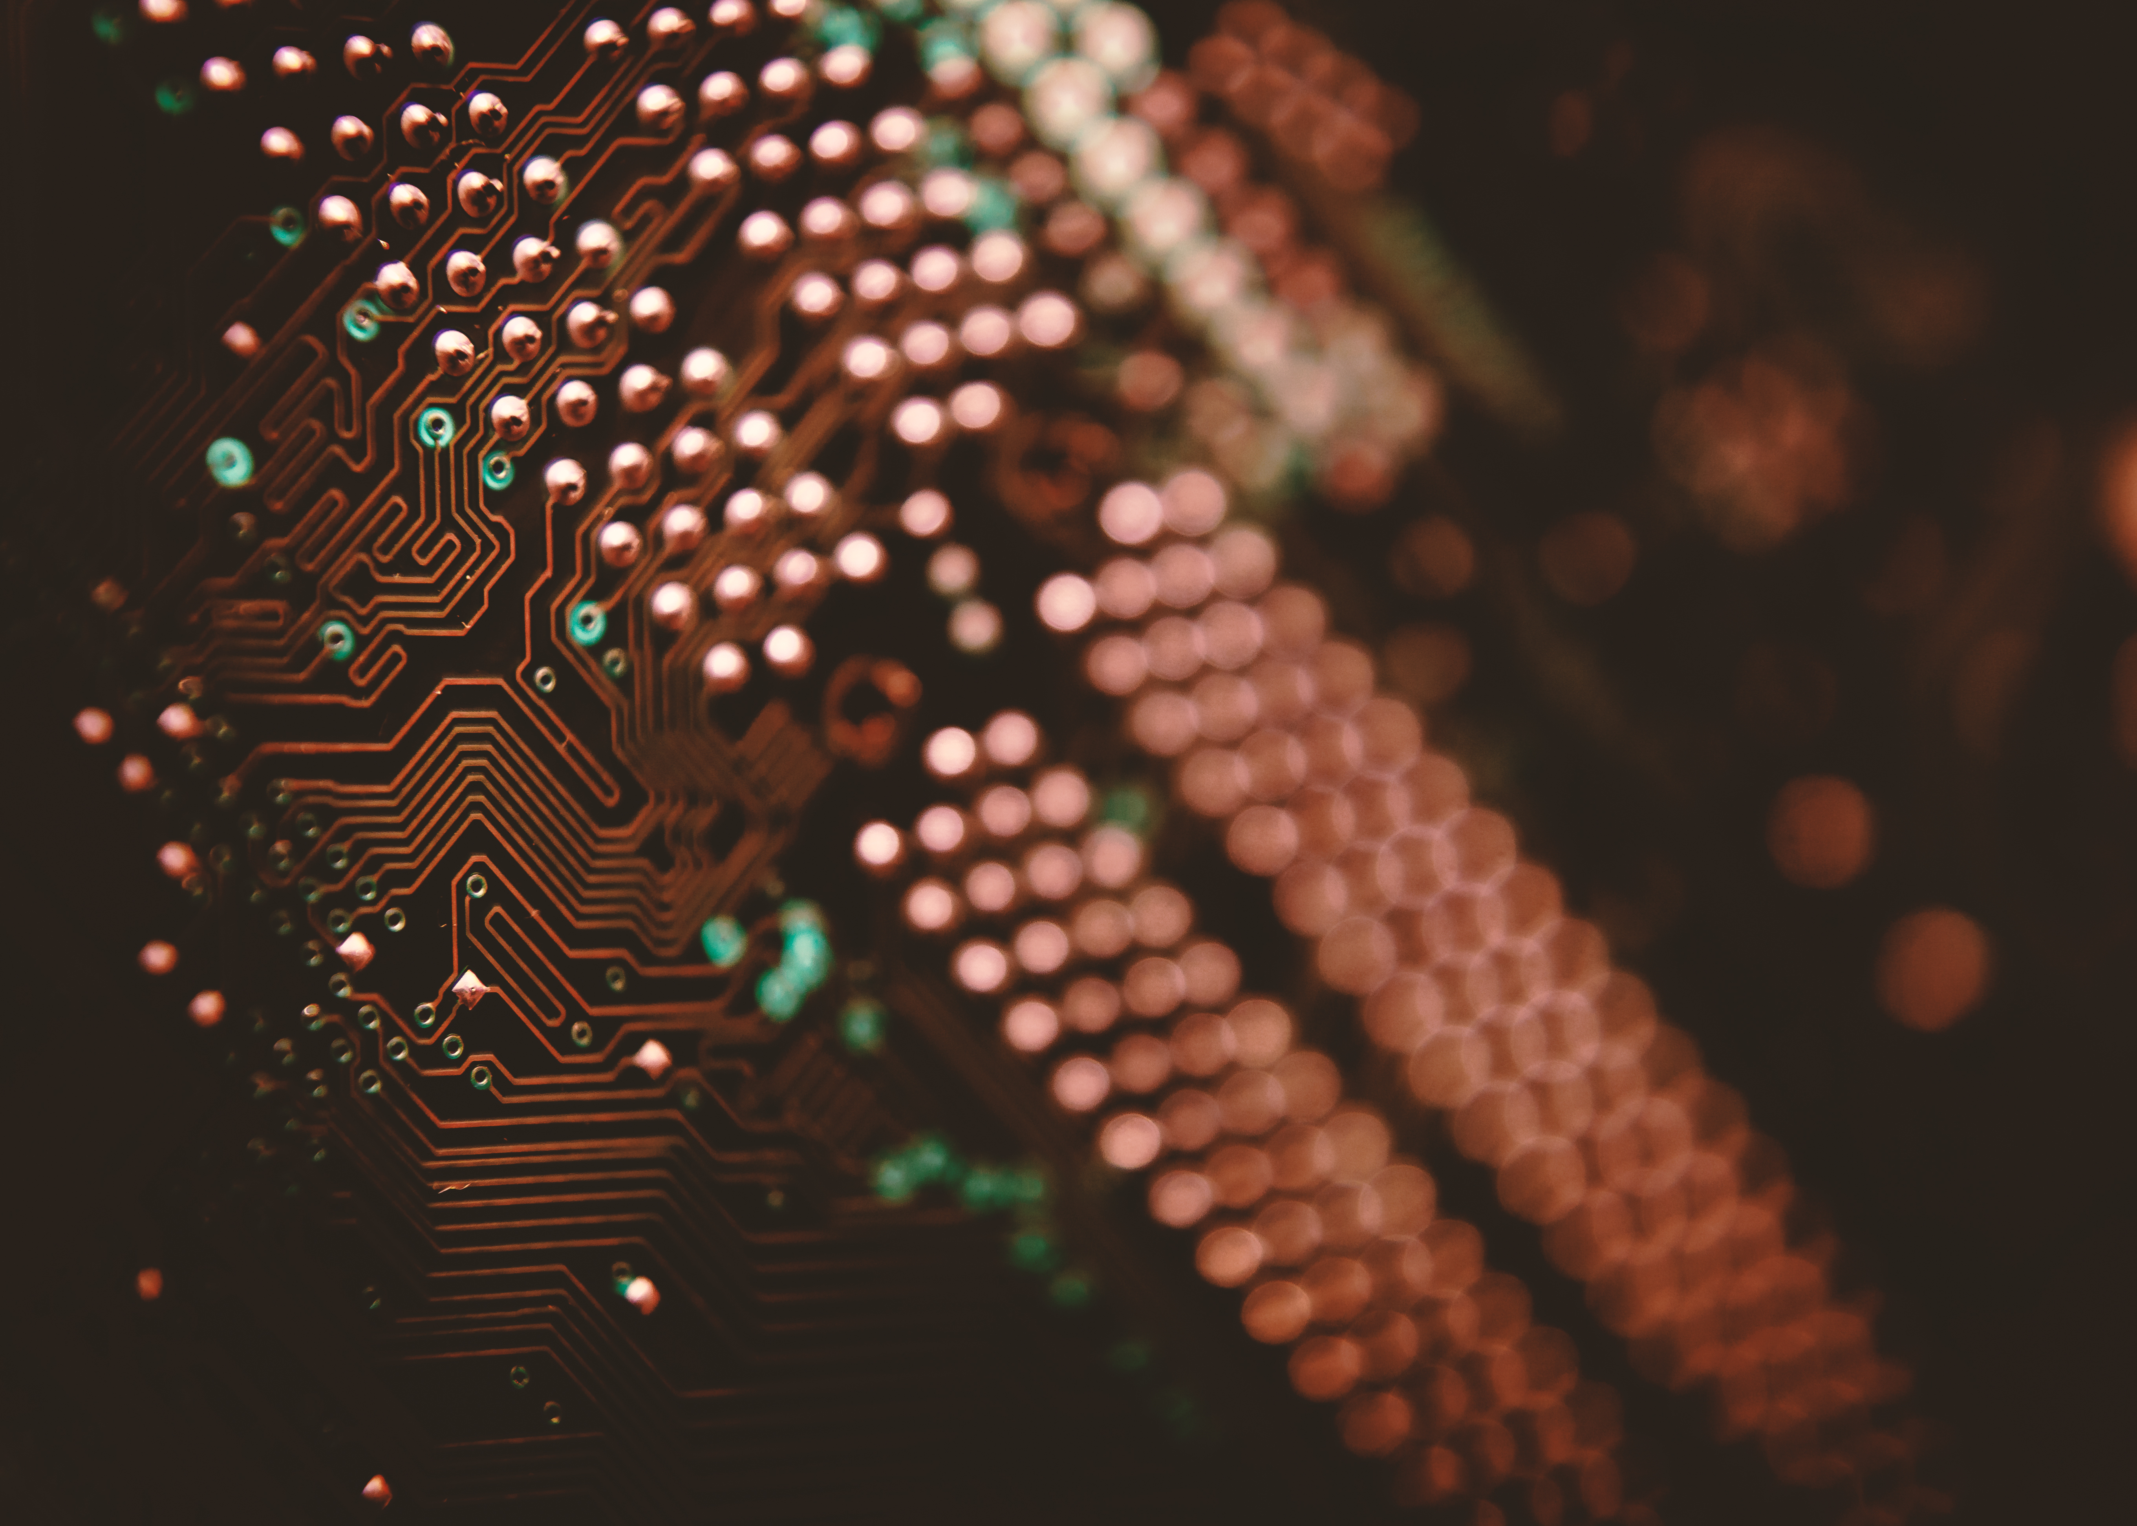
感谢聆听

Slide 9

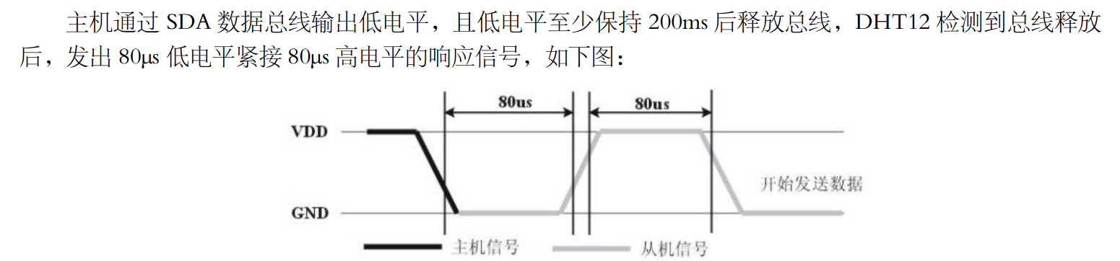
DHT12使用感受
DHT12可使用单总线或者IIC协议与其通信，项目中TCS34725颜色传感器亦使用IIC通信协议，为节省IO资源，选用模拟IIC协议进行通信。但在初步开发阶段从机一直无响应，检查了地址、接线及相关程序，最后在手册中（如图）发现要使从机发送响应信号主机SDA低电平时间必须大于200ms，此前未遇到此类问题，收获到了相关经验，加大延时后问题解决。

Slide 10
ILI9341显示屏使用感受
ILI9341显示屏属于电阻屏，在使用时需用尖锐物体（如手指甲）进行按压，此与现今流行触摸显示器（电容屏）有所区别。在使用时主要通过FSMC进行驱动，即将ILI9341当做外部存储器来进行操作以模拟其驱动程序时序。
为了使屏幕能显示字符信息，需向w25q16外部Flash中写入GB2312及ASCII字库文件。在工程中，使用UART串口中断向外部Flash中写入数据，开始时发现屏幕字符总是乱码，在检查各种问题后发现传入字库每个字符的数据量只有理论数据量的一半，查阅相关资料后得知串口波特率大小不能太大，否则将导致数据丢失，在降低波特率后，字库成功写入，可在屏幕中显示两字库的任意字符。

Slide 11
TSC2046使用感受
TSC2046触摸处理单元使用SPI协议与MCU进行通信，其属于电阻式触摸，需通过五点校准算法将其输出的原始ADC值装换为物理坐标值，考虑到每次屏幕使用时都要先计算校准因子，故可将校准数据存储在外部Flash中，实现一次校准多次使用，这也符合校准的本义。

Slide 12
红外遥控使用感受
在使用HX1838红外接头结合定时器输入捕获解码遥控器信息时，理论上每一次红外按键都会对应32位数据帧，但在实际调试时发现数据帧长度仅有16位至25位，这点与串口传输字库时字符数据只有一半相似，故首先判断是时间问题，在更改计数周期等参数后仍无法达到32位数据帧，经过思考后猜测是中断函数中printf函数占用时间，故将printf移出中断至主函数，最终问题得以解决。
总结：中断服务函数中运行的时间不能太长，否则会导致新中断无法得到处理。

